Slide 1
Förslag: bestämmelser om standardformat för export av data från journalminne
Videomöte: Skatteverket och Rådet för betal- och kassasystem, m.fl. deltagare
Projektgruppen: Föreskrifter om kassaregister

Slide 2
Deltagare från Skatteverket
Eva-Marie Andreasson
Urban Bjergert
Peter Lundin
Daniel Särnqvist

Slide 3
Rättsliga bestämmelser
All försäljning och annan löpande användning av ett kassaregister ska registreras i ett kassaregister.
  (39 kap. 7 § skatteförfarandelagen, SFL)
Ett kassaregister ska på ett tillförlitligt sätt visa alla registreringar som har gjorts och programmeringar och inställningar som utgör behandlings-historik enligt bokföringslagen.
  (39 kap. 8 § SFL)
Transaktioner i ett kassaregister kan registreras antingen i pappersformat (kontrollremsa) eller i elektronisk form (journalminne).
  (42 kap. 2 § SFL)

Slide 4
Rättsliga bestämmelser
Uppgifter som registreras i ett kassaregister utgör gemensamma verifikationer enligt bokföringslagen (BFL).
  (5 kap. 6 § tredje stycket BFL)
Bokföringsnämnden har förtydligat att i företag som använder kassaregister ska den gemensamma verifikationen bestå av tömningskvitton samt antingen kontrollremsor eller journalminnen.
  Bokföringsnämnden, punkt 6.7 i allmänna råd Bokföring
Detta innebär att alla uppgifter som registreras i ett kassaregister utgör räken-skapsinformation. Räkenskapsinformation ska bevaras i 7 år.
  7 kap. 2 § BFL

Slide 5
Problem med kontrollremsa och journalminne
Kontrollremsa
Tidsödande och svårt att manuellt kontrollera uppgifter som registreras på kontrollremsa.
En gammal teknik som bör ersättas med en skyldighet att kassaregister ska registrera uppgifter i journalminne.
  Skatteverket har tidigare kommunicerat (dec. 2016) att verket överväger att föreslå lagändring att journalminne ska vara obligatoriskt. Frågan utreds.
Journalminne
  Olika kassaregister har olika typer av journalminnen.
    Många olika system medför att det är tidsödande i skattekontrollen.
Skatteverket överväger att föreskriva att ett kassaregister ska kunna exportera data från ett journalminne på ett standardiserat sätt för Skatteverkets kontrollverksamhet.
  Effektiviserar Skatteverkets kontrollverksamhet och innebär en större rättssäkerhet.
  Minimerar Skatteverkets tid ute hos företagen.

Slide 6
Utformning av förslaget om standardformat för export av data från journalminnet
Övergripande
Ett kassaregister ska kunna exportera data från journalminnet i formatet XML.
  Valet av XML har diskuterats tidigare med branschen.
  Formatet för digitala kvitton är XML.
  Hela journalen ska bevaras enligt redovisningsreglerna i 7 år.
  Vilken data som ska kunna exporteras från journalminnet för skattekontrollen kommer att regleras i Skatteverkets föreskrifter.
  Det kommer att vara tillåtet att en annan enhet än kassaregistret exporterar data från ett journalminne.
Detaljerade uppgifter som ska exporteras
En omfattande katalog av uppgifter och alla företag registrerar inte alla dessa uppgifter. De uppgifter som är registrerade ska däremot exporteras.

Slide 7
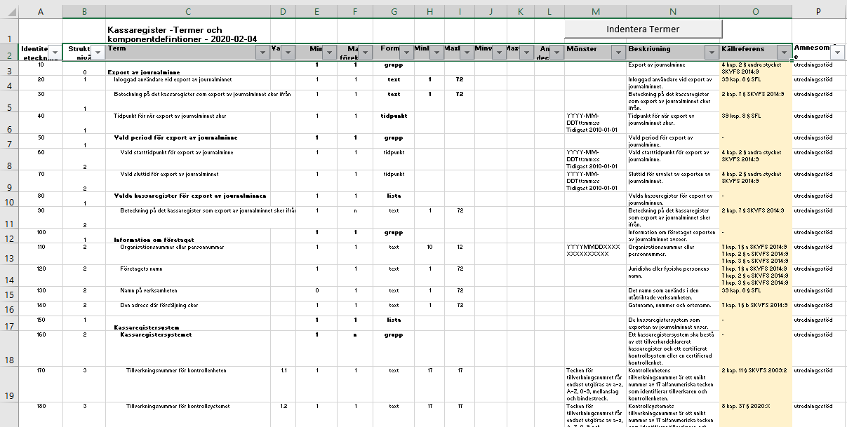
Utdrag ur exceldokumentet (av 558 rader)

Slide 8
Olika formattyper
Text
Värde
  Val av fördefinierad text t.ex. JA eller NEJ
Tal
Tidpunkt

Slide 9
Olika formattyper (forts.)
  Grupp
    en ’behållare’ som består av ett antal andra termer.
<utreko:TotalForsaljningssummaPerBetalningsmedel>
<utreko:Betalningsmedel>Kontant</utreko:Betalningsmedel>
<utreko:ForsaljningssummaPerBetalningsmedel>49.00</utreko:ForsaljningssummaPerBetalningsmedel>
</utreko:TotalForsaljningssummaPerBetalningsmedel>

Slide 10
Olika formattyper (forts.)
  Lista
    en ’behållare’ som består av en möjlig upprepning av en specifik term
<utreko:TotalaForsaljningssummorPerBetalningsmedelLISTA>
<utreko:TotalForsaljningssummaPerBetalningsmedel>
<utreko:Betalningsmedel>Kontant</utreko:Betalningsmedel>
<utreko:ForsaljningssummaPerBetalningsmedel>49.00</utreko:ForsaljningssummaPerBetalningsmedel>
</utreko:TotalForsaljningssummaPerBetalningsmedel>
<utreko:TotalForsaljningssummaPerBetalningsmedel>
<utreko:Betalningsmedel>Kort</utreko:Betalningsmedel>
<utreko:ForsaljningssummaPerBetalningsmedel>151.00</utreko:ForsaljningssummaPerBetalningsmedel>
</utreko:TotalForsaljningssummaPerBetalningsmedel>
</utreko:TotalaForsaljningssummorPerBetalningsmedelLISTA>

Slide 11
Strukturen på exporten
Information om exporten
  Inloggad användare vid export av journalminnet
  Beteckning på det kassaregister som exporten sker ifrån
  Tidpunkt när exporten sker
  Vald period för exporten
  Valda kassaregister för exporten
  Information om företaget
  De kassaregistersystem som exporten avser
Lista med händelser

Slide 12
Strukturen på exporten (forts.)
Händelserna kan grupperas enligt följande:
  Artiklar som
    registreras
    ändras
    tas bort
    parkeras
    flyttas
  Olika typer av kvitton
  Rapporter
  In-och utloggning
  Start och stopp

Slide 13
Strukturen på exporten (forts.)
Tre termer som är gemensamma för alla händelser
  Inloggad användare
  Kassabeteckning
  Registreringstidpunkt
    När registreringen av händelsen sker

Slide 14
Registrera artikel
Varje händelse som har med gruppen artikel att göra innehåller
  Identitetsbeteckning
    en nyckel som håller ihop de registrerade artiklarna så att de hamnar på rätt kvitto
  Typ av artikel
    vara eller tjänst
  Namn på huvudgrupp
  Artikelnummer
  Artikelnamn

Slide 15
Registrera artikel (forts.)
  Antalet av den registrerade artikeln
  Mängd av registrerad artikel
  Enhet för vikt, längd, tid eller volym
  Pris per enhet
    styckpris, kilopris, timpris m.m.
  Pris på registrerad artikel
    mängd av registrerad artikel multiplicerat med pris per enhet
Försäljning av 1 st fisk som väger 1,5 kg och kostar 100.00 kr per kilo
Antalet - 1
Mängd – 1,5
Enhet – Kilo
Pris per enhet – 100.00 kr
Pris på registrerad artikel – 150.00 kr

Slide 16
Registrera artikel (forts.)
  Mervärdesskattesats för registrerad artikel
  Mervärdesskatt på registrerad artikel
  Benämning på rabatt
  Rabattens belopp

Slide 17
Registrera artikel (forts.)
  ”Parkera registrerad artikel” har även termen
    Identitetsbeteckning på parkering
      den beteckning som används i verksamheten vid parkering av artiklar, t.ex. bordsnummer, rumsnummer, plats i baren etc.
  ”Ändra registrerad artikel” och ”Ändra parkerad artikel”
      Information om ändringen

Slide 18
Kvitton
Kassakvitto och kopia följer dagens föreskrifter med vissa tillägg och proforma och övningskvitto följer samma struktur som kassakvitto och kopia.
Tillägg på kvitto
  Identitetsbeteckningen
    en nyckel som håller ihop de registrerade artiklarna så att de hamnar på rätt kvitto
  Rabatter på artikelnivå
  Mervärdesskatt på artikelnivå
  Artikelns registreringstidpunkt
    När registreringen av artikeln gjordes
  Mängd av registrerad artikel
  Enhet för vikt, längd, tid eller volym
  Pris per enhet
    styckpris, kilopris, timpris m.m.
  Rabatter på kvittonivå

Slide 19
Rapporter
X- och Z-dagrapport
Uttag av övrig rapport
  Namn på rapporten och sökparametrar

Slide 20
Övriga händelser
Öppna låda vid nollförsäljning
Använda clear
Ställa prisförfrågan
Registrera förändring av växelkassa
Start, stopp och omstart av kassaregister
Inloggning i och utloggning ur kassaregister
Ställa om klockan
Ställa om till övningsläge
Ställa om till normalläge
Händelser som har med nya kontrollsystemet att göra:
  statuskod från kontrollprogrammet
  verifiering av kvittodata mellan kontrollprogram och kontrollserver

Slide 21
Sammanfattning
Information om företaget och exporten
Rapporter
In- och utloggning
Start, stopp och omstart
Registrering till betalslagning

Slide 22
Hur går vi vidare?
Förslaget att det ska vara obligatoriskt för ett kassaregister att kunna exportera data från journalminne innebär att föreskrifterna om tillverkardeklarerat kassaregister ska ändras, SKVFS 2014:9.
Skatteverket analyserar föreskrifterna om kassaregister och kan komma att föreslå även andra ändringar i SKVFS 2014:9.
Fortsatt dialog med marknaden före remiss.
  Brevlådan kassakontrollsystem@skatteverket.se
  Rådet för betal- och kassasystem
    Arbetsgrupp?
Remiss i Sverige och även till EU.
Konsekvensutredning
Ändamålsenliga övergångsbestämmelser för tillverkare och användare.

